Slide 1
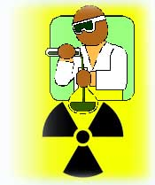
Radiologická fyzika a radiobiologie
Základy radiochemie (radiobiologie I)
Tato přednáška se opírá převážně o monografii E. L. Alpen: Radiation Biophysics (1998), novější radiobiologickou literaturu a internetové materiály.

Slide 2
Ionizační a excitační procesy
Většina energie rozptýleného (sekundárního) záření je nesena elektrony, které ionizují prostředí. Tyto vysokoenergetické elektrony vznikly (v radiologických souvislostech) fotoelektrickým jevem a Comptonovým rozptylem záření rentgenového i gama.
Pro nás podstatným prostředím je voda, která tvoří u dospělých kolem 60% váhy těla.
Tzv. první ionizační potenciál vody je 12,6 eV.
Pro srovnání, elektrony o energii 20 keV ztrácejí při interakci s vodou s největší pravděpodobností kvantum energie 22 eV (průměrná velikost ztráty je 60 eV (viz obr.).
Ztráty energie mají v každém případě diskrétní hodnoty.

Slide 3
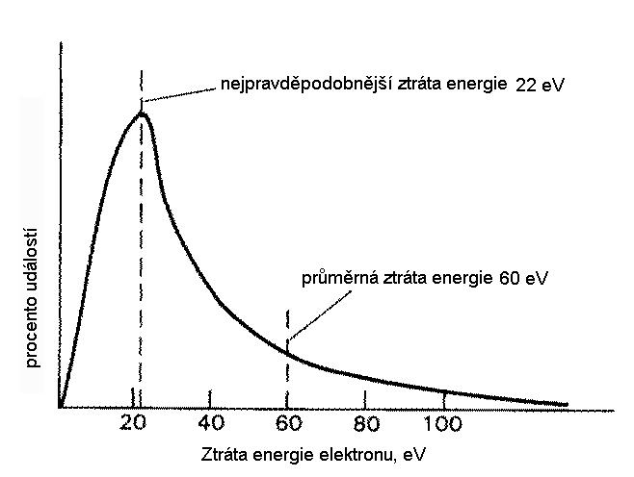
Histogram ztrát energie elektronu při jeho interakcích s látkou (elektrony o relativně nízké energii 20 keV ve vodě)
Dost podobně tomu je s průměrným a nejpravděpodobnějším platem!!!!!

Slide 4
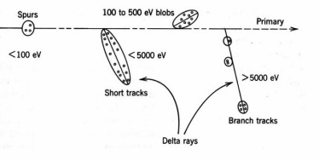
Ionizační a excitační procesy
Patrně podle vzhledu ionizačních stop získaných pomocí bublinkových komor a množství „předané = ztracené“ energie se tyto události dělí na
  Ostruhy (Spurs) – 6 až 100 eV – jen několik iontů
  Kuličky, bloby (Blobs) – 100 až 500 eV – desítky iontů
  Krátké stopy (Short tracks) – 500 až 5000 eV – stovky iontů
Elektron o energii 1 MeV, předává asi 65% energie v „ostruhách“, 15% v „blobech“ a 20% v „krátkých stopách“ (což jsou vlastně ionizační stopy terciárních elektronů).
Větvení stopy
http://www.photobiology.com/educational/len/part2.htm

Slide 5
Ionizační a excitační procesy
Výsledek předání energie:
  ionizace – 1 nebo více elektronů vyraženo z molekuly
  excitace
  superexcitace (přijatá energie je vyšší než ionizační, avšak elektron zůstává vázán k původnímu jádru)
Ve všech těchto případech je důsledkem nestabilita, která může vést ke změnám struktury molekuly nebo mezimolekulovým interakcím.
Jednotlivé „ostruhy“, tj, nejmenší skupiny ionizačních událostí, jsou od sebe vzdáleny v průměru 400 nm při vlastní velikosti cca 1 nm, vodíkový radikál je schopen difundovat do vzdálenosti v průměru 180 nm, dokud nezanikne.
Důsledek: interakce (např. rekombinace) volných radikálů vytvářených v různých blobech, ostruhách a krátkých stopách prakticky není možná (pravděpodobná).

Slide 6
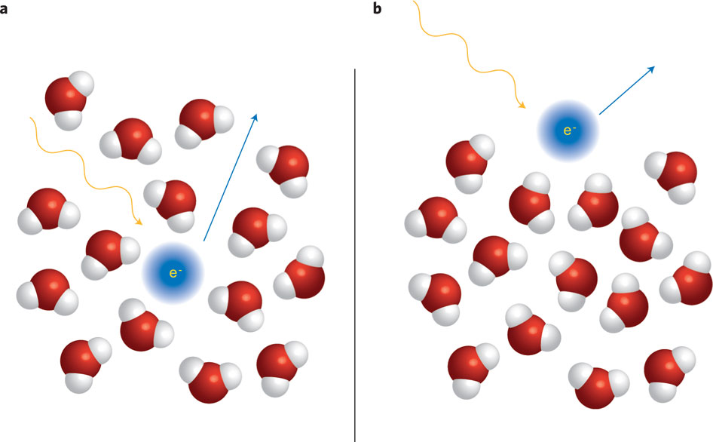
Radiochemie vody
Primární produkty radiolýzy vody, objevující se v čase od 10⁻¹⁶ do 10⁻¹² s:
    Excitovaná molekula vody H₂O*
    Radikály H∙ a OH∙ (důsledek rozbití excitované molekuly)
    H₂0⁺ a e⁻ (důsledek přímé ionizace nárazem)
Navazující procesy:
  H₂O⁺ → H⁺ + OH∙
  e⁻ + H₂O → H₂O⁻
  e⁻ + H⁺ → H∙
  e⁻ + nH₂0 → e⁻_{aq} (solvatovaný, vodný, hydratovaný elektron, doba života přibližně 0,2 ms)
a také
H₂O⁻ → H∙ + OH⁻
Vazba solvatovaného elektronu obklopeného šesti molekulami vody má 3,3 eV, na povrchu vody jen 1,6 eV – měřeno na základě energie elektronů, vyražených z vody světelnými fotony!!

Slide 7
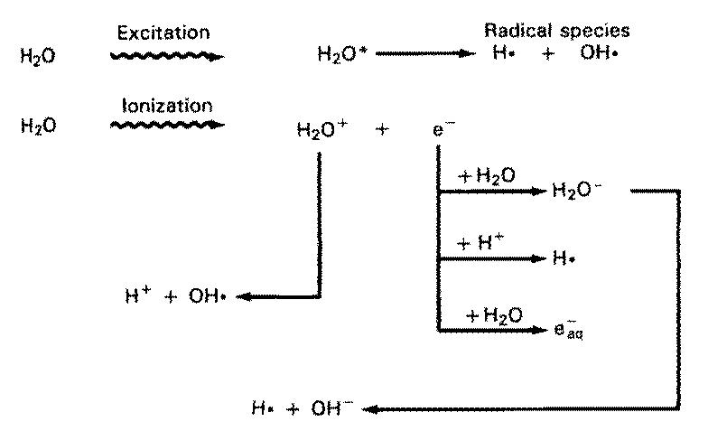
Schéma radiolýzy vody
Pozor, pravděpodobnost excitace a ionizace není stejná – závisí na energii elektronů a dalších faktorech!

Slide 8
Radiochemie vody
Primární produkty radiolýzy vody tedy jsou:
H∙, OH∙, e⁻_{aq}, H⁺, OH⁻
Ionty H⁺ a OH⁻ však nemají z hlediska působení na živou hmotu valný význam, protože jsou ve vodě a vodných roztocích všudypřítomné.
Část volných radikálů i iontů rychle rekombinuje (spojuje se do původních celků).
Následuje chemická fáze, popsatelná souhrnnou rovnicí:
H₂O (ozářená) → H∙, e⁻_{aq}, OH∙, H₃0⁺, H₂, OH⁻, HO₂∙, O₂, O₂⁻, HO₂⁻, H₂O₂
"hydroperoxyl" nebo "perhydroxy radikál"
Superoxidový anion
Superoxid vodíku

Slide 9
Hodnota G
Hodnota G – měřítko chemického výtěžku.
G je počet molekul vytvořených nebo rozpadlých v důsledku předání 100 eV energie sekundárního elektronu.
Vybrané hodnoty G při neutrálním pH:
H∙ 0,6
e⁻_{aq} 2,6
OH∙ 2,6
H₂ 0,45
H₂O₂ 0,75

Slide 10
Frickeův dozimetr jako model radiochemické reakce
Oxidace iontů železnatých (Fe²⁺) na železité (Fe³⁺). Využití pro dosimetrické účely je omezené (což platí i pro jiné chemické dozimetry), protože hodnota G silně závisí na LET. Je to však o cenný model interakce volných radikálů s jejich lapači. Jde o následující systém reakcí:
H₂O* → OH∙ + H∙ 1
H∙ + O₂ → HO₂∙ 2
HO₂∙ + Fe²⁺ → HO₂⁻ + Fe³⁺ 3
HO₂⁻ + H⁺ → H₂O₂ 4
OH∙ + Fe²⁺ → OH⁻ + Fe³⁺ 5
H₂O₂ + Fe²⁺ → OH⁻ + Fe³⁺ + OH∙ 6
H∙ + H₂O → OH∙ + H₂ 7

Slide 11
Frickeův dozimetr jako model radiochemické reakce
Reakce (7) nastává jen za absence kyslíku.
Prostudování těchto reakcí vede k závěru, že za přítomnosti kyslíku a v kyselém prostředí každý vodíkový radikál způsobí oxidaci tří železnatých iontů na ionty železité.
  V reakci (2) vzniká superoxidový radikál HO₂∙, který následně oxiduje první železnatý iont.
  Ze superoxidového aniontu a vodíkového iontu vzniká peroxid vodíku, který pak oxiduje druhý iont Fe²⁺.
  V této reakci (6) vzniklý hydroxylový radikál pak oxiduje třetí iont Fe²⁺ (5).
Je dále zjevné, že jiným způsobem (radiolyticky) vzniklý H₂O₂ sám poskytuje 2 ionty Fe³⁺ (reakce 5 a 6). Radiolyticky vzniklý radikál OH∙ (reakce 1) stvoří v reakci (5) další iont Fe³⁺.

Slide 12
Frickeův dozimetr jako model radiochemické reakce
Pro celkový výtěžek Fe³⁺ pak můžeme napsat:
G_{(Fe3+)} = 2G_{(H2O2)} + 3G_{(H∙)} + G_{(OH∙)}
Za nepřístupu kyslíku analogicky
G_{(Fe3+)} = 2G_{(H2O2)} + G_{(H∙)} + G_{(OH∙)}

Slide 13
Frickeův dozimetr jako model radiochemické reakce
Pro γ-záření Co-60 o nízkém LET jsou platné hodnoty:
  G(H₂O₂) = 0,75
  G(H) = 3,65
  G(OH) = 3,15
Takže s ohledem na
G(Fe³⁺) = 2G(H₂O₂) + 3G(H∙) + G(OH∙),
je G(Fe³⁺) rovno 15,6
a za nepřítomnosti kyslíku analogicky 8,30.
Pozn: Tyto hodnoty jsou ovšem nižší než jejich teoretický odhad, protože část energie záření nevyvolá změny lapače radikálů (železnatých iontů nebo jiných redukujících molekul).
Za předpokladu spotřeby 17 eV na vytvoření jednoho páru H∙ a OH∙ by hodnota G měla vyjít pro Fe³⁺ 23,53.

Slide 14
Přímý a nepřímý účinek
Přímý účinek: místo molekul vody jsou zasahovány přímo biologicky významné molekuly, zejména DNA. Počet nepoškozených molekul N po působení dávky D je dán původním počtem nepoškozených molekul N₀:
Kde k je tzv. inaktivační konstanta s jednotkou Gy⁻¹, jejíž převrácená hodnota udává dávku (D = 1/k), která sníží počet nepoškozených molekul faktorem 1/e, tj. na 37% původní hodnoty (uvažme N = N₀.e⁻¹, tj. N = N₀/e). Tato dávka se označuje též D₀ nebo D₃₇.
Úvahy platí, pokud jediný zásah inaktivuje biomolekulu.

Slide 15
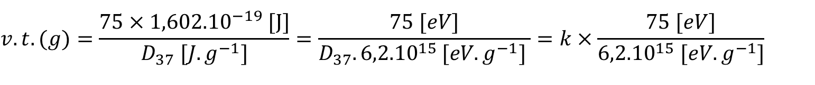
Přímý a nepřímý účinek
Zejména v souvislosti s tzv. zásahovou teorií má velký význam pojem terče. Tímto terčem myslíme zpravidla nějakou molekulu. Existuje vztah mezi molekulovou hmotností a velikostí terče (v.t.).
Molekulovou hmotnost lze dokonce považovat přímo za velikost terče (při inaktivaci jediným zásahem).
D₃₇ považujeme za inaktivační dávku. Je-li experimentálně zjištěná hodnota průměrného množství energie předané při jedné interakční události 75 eV, platí:
$$v.t.(g)=\frac{75×1,602.10^{−19} [J]}{D_{37} [J.g^{−1}]}=\frac{75 [eV]}{D_{37}.6,2.10^{15 }[eV.g^{−1}] }=k×\frac{75 [eV]}{6,2.10^{15} [eV.g^{−1}]}$$
Pro lepší pochopení rovnic: „energie potřebná pro inaktivaci terče dělená inaktivační energií na gram poskytuje počet gramů připadajících na jeden terč“. Numerický výraz ve druhém či třetím jmenovateli je přepočítací faktor z Gy, tj. J.kg⁻¹, na eV.g⁻¹. k je vysvětleno na předchozím snímku.

Slide 16

Přímý a nepřímý účinek (příklad úvahy, pochopit ale nebiflovat)
Molekulová hmotnost terče je dána součinem Avogadrovy konstanty a velikostí terče v.t. vyjádřenou jako hmotnost v gramech. Po výpočtu s využitím výrazu z předchozího snímku dostáváme:
Musí se experimen-tálně zjistit!
D₃₇ je dosazena za převrácenou hodnotou k a je ji nutno vyjadřovat v eV.g⁻¹. Mezi mol. hmotností určenou z radiochemického experimentu a mol. hmotností určenou nezávisle na ozáření je značná shoda, což naznačuje platnost jednozásahové inaktivační hypotézy. Teorie platí v plném rozsahu pro molekuly v suchém stavu, ve vodném prostředí se více uplatňuje nepřímý účinek.

Slide 17
Přímý a nepřímý účinek
Nepřímý účinek: poškození terčové biomolekuly je zprostředkováno radikálovými produkty radiolýzy vody. Proces je řízen difuzí.
Pokusy se specifickými lapači radikálů ukázaly, že rozhodující význam má pro poškození biomolekul radikál OH∙.

Slide 18
Rekombinace, restituce, oprava
3 způsoby obnovy stavu molekul před ozářením:
Rekombinace může nastat prakticky jen velmi krátce po interakční události – s ohledem na rychlost difuze je tento čas kratší než 10⁻¹¹ s. Rekombinace je prostým znovuspojením iontového nebo radikálového páru.
Restituce je chemická (neenzymová) obnova původní molekuly. Dochází k ní v časech kratších než je jedna ms. Příkladem takového procesu je reakce radikálu DNA s molekulou obsahující sulfhydrylovou skupinu -SH:
DNA∙ + RSH → RS∙ + DNA (s obnoveným H)
Opravy jsou enzymatické a vyžadují podstatně delší čas.

Slide 19
Makromolekulární terč v buňce
Dnes je jasné, že hlavním terčem je DNA, ať se jedná o účinek přímý nebo nepřímý.
Ostatní makromolekuly (bílkoviny i RNA) mohou být poměrně snadno nahrazeny resyntézou.
Důkazy:
  korelace existence dvouvláknových zlomů DNA se ztrátou biologické aktivity.
  Buňky neschopné oprav DNA nebo s chemicky zablokovanými opravami DNA jsou mnohem citlivější na působení ionizujícího záření.

Slide 20
Chemické reakce vyvolané produkty radiolýzy vody
Není jisté, které z následujících radikálových reakcí jsou nejdůležitější pro nepřímé poškození DNA, ale uplatňují se zřejmě všechny v závislosti na podmínkách procesu.
1. Vytržení vodíkového atomu
  R-H + H∙ → R∙ + H₂
  R-H + OH∙ → R∙ + H₂O
2. Disociativní reakce
  R-NH₃⁺ + e⁻_{aq} → R∙ + NH₃
  R-NH₂ + H∙ → R∙ + NH₃

Slide 21
Chemické reakce vyvolané produkty radiolýzy vody
3. Adiční reakce
  R-CH=CH-R + OH∙ → R-CHOH-CH∙-R
4. Restituce
  R∙ + R-SH → R-H + R-S∙
5. Fixace poškození (radikálu biomolekuly) vazbou kyslíku – vzniká peroxid
  R∙ + O₂ → R-O-O∙
Peroxidový radikál je dosti stabilní, nepodléhá restituci, ale není to finální produkt.

Slide 22
Reakce s DNA
Jedná se o interakce s OH∙, H∙ a e⁻_{aq}, přičemž nejdůležitější jsou interakce s hydroxylem:
Funkční skupiny na bázích a cukrech mohou být změněny – vzniká chybný nukleotid.
Poškození bází může být tak silné, že dochází k jejich ztrátám, vznikají místa bez purinů nebo pirimidinů v DNA.
Přesun radikálu z báze na cukr-fosfátovou páteř může vést ke ztrátě báze.
Vznikají i jednovláknové a dvouvláknové zlomy. Blízké (max. 10 bází vzdálené) současné zlomy na obou řetězcích se označují jako dvouvláknové – vedou k přerušení dvoušroubovice.
V experimentech s viry se zjistilo, že hydroxylový radikál nejčastěji napadá vodík deoxyribózy v poloze 4 (obr.), odnímá jej cukrovému zbytku za vzniku vody.
Látky se sulfhydrylovými skupinami (thioly) vznik radikálů na DNA tlumí (mechanismem restituce), přítomnost kyslíku je naopak stabilizuje.

Slide 23
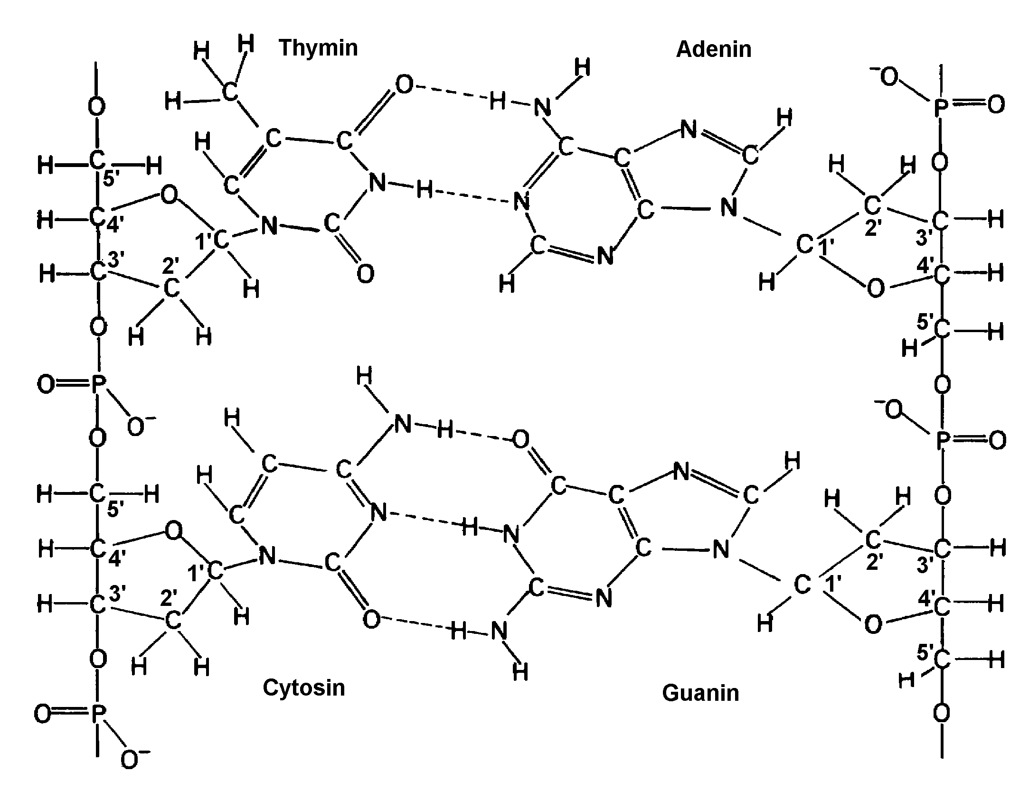
Místo, které nejčastěji napadá hydroxylový radikál.

Slide 24
Přerušení řetězce DNA
Jednovláknový zlom – single-strand break (SSB): Poměrně snadná bezchybná reparace, v radiačním poškození buněk hraje jen malou roli.
Dvouvláknový zlom – double-strand break (DSB): Reparace obtížná, protože pro ni chybí přesný templát (předloha), časté chyby projevující se mutacemi. Různé mechanismy vzniku:
  a) Jeden zásah DNA vede k přímému vzniku DSB v komplementárních místech řetězce.
  b) Jeden zásah DNA může vést k tzv. kooperativnímu vzniku DSB v blízkých místech obou řetězců.
  c) Dva nezávislé zásahy komplementárních řetězců v místech vzdálených od sebe max. 10 bází. Při větší vzdálenosti udrží dvoušroubovici vcelku vodíkové i jiné vazby.
JEDNOVLÁKNOVÉ I DVOUVLÁKNOVÉ ZLOMY MOHOU VZNIKNOUT TAKÉ JAKO DŮSLEDEK NEPŘÍMÉHO ÚČINKU - PŮSOBENÍ VOLNÝCH RADIKÁLŮ.

Slide 25
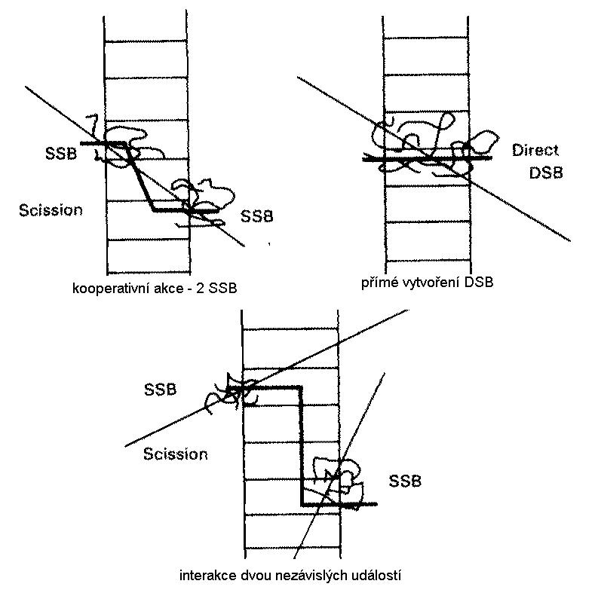
Obr. Dvouvláknové zlomy. Popis na předchozím snímku.

Slide 26
Vliv konfigurace DNA na její radiační poškození
V živých buňkách se DNA nachází ve vysoce kondenzovaném stavu (supercoil, superhelix, nadšroubovice, supervinutí – viz např. biofyzika, přednáška o struktuře živé hmoty) a v pevné vazbě s histony – hovoříme o chromatinu. Tato vazba je ovlivňována ionizujícím zářením již při dávkách řádově jednotek Gy.
Relaxace „supervinutí“ (tj. rozvinutí onoho supervinutí) v důsledku dvouvláknových zlomů zřejmě znemožňuje reparační procesy.

Slide 27
Reparace DNA
Odhaduje se, že počet DSB v jedné buňce je 15-60 na 1 Gy, zatímco počet SSB je více než 1000 na 1 Gy. Poškození DNA však působením SSB vzniká jen minimálně.
Poškození DNA v důsledku působení ionizujícího záření:
  DSB a SSB v dvoušroubovici
  Chemické změny bazí
  Chemické změny cukrových zbytků
  Vznik spojek (cross-links) mezi bílkovinnou matrix a DNA nebo v DNA samotné.
Tato poškození jsou opravována několika různými způsoby, jejichž detailní popis je předmětem zájmu molekulární biologie.

Slide 28
Reparace DNA – Excizní oprava
Excizní oprava – typická pro jednovláknové zlomy v nereplikujících se molekulách DNA.
Templát (předloha) komplementárního vlákna musí být k dispozici!
Nejdříve dochází k odbourání dalších bází z okolí zlomu, a pak se od 3‘-hydroxylového konce vlákna doplňuje chybějící sekvence (působením enzymu DNA-polymerázy I).
Podobně se opravují poškozené báze nebo cukrové zbytky.

Slide 29
Rekombinační oprava DSB
Opravy DSB patří mezi tzv. error-prone (k chybám náchylné) opravy. Klíčovou roli v těchto opravách hraje bílkovina recA (mutace genu pro recA podstatně zvyšuje citlivost k radiačnímu poškození). Prokázáno u bakterií a něco podobného se projevuje i u savčích buněk.
Pro částečnou rekonstrukci místa s DSB je využito homologního duplexu = chromosomu (u diploidní buňky).
Rekombinační oprava začíná odbouráním jednoho vlákna duplexu exonukleázou na obou fragmentech. Bílkovina recA se váže k obnaženým „jednovláknům“ a iniciuje výměnu vláken s homologním duplexem, čímž vznikají dvě blízká rekombinační místa. Další postup viz obr.

Slide 30
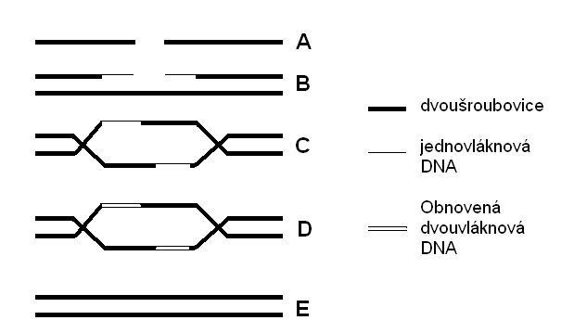
Rekombinační oprava DSB
A – dvouvláknový zlom, B – částečné odbourání jednoho z vláken v okolí zlomu a asociace s homologní dvoušroubovicí (duplexem), C – pod vlivem recA nastává rekombinace poškozených a nepoškozených úseků, D – syntéza komplementárních řetězců (vláken) DNA polymerázou, E – opravené dvoušroubovice

Slide 31
Věrnost oprav (repair fidelity)
Excizní opravy SSB jsou všeobecně považovány za téměř bezchybné. Pravděpodobnost chyb je vyjadřována poměrem 1 : 10⁷ až 1 : 10¹¹.
Pravděpodobnost bezchybného spojení DSB je odhadována na jen asi 75% a dochází k němu zejména během prvních dvou hodin po poškození.

Slide 32
Autor: Vojtěch Mornstein
Poslední revize: březen 2024

